Slide 1



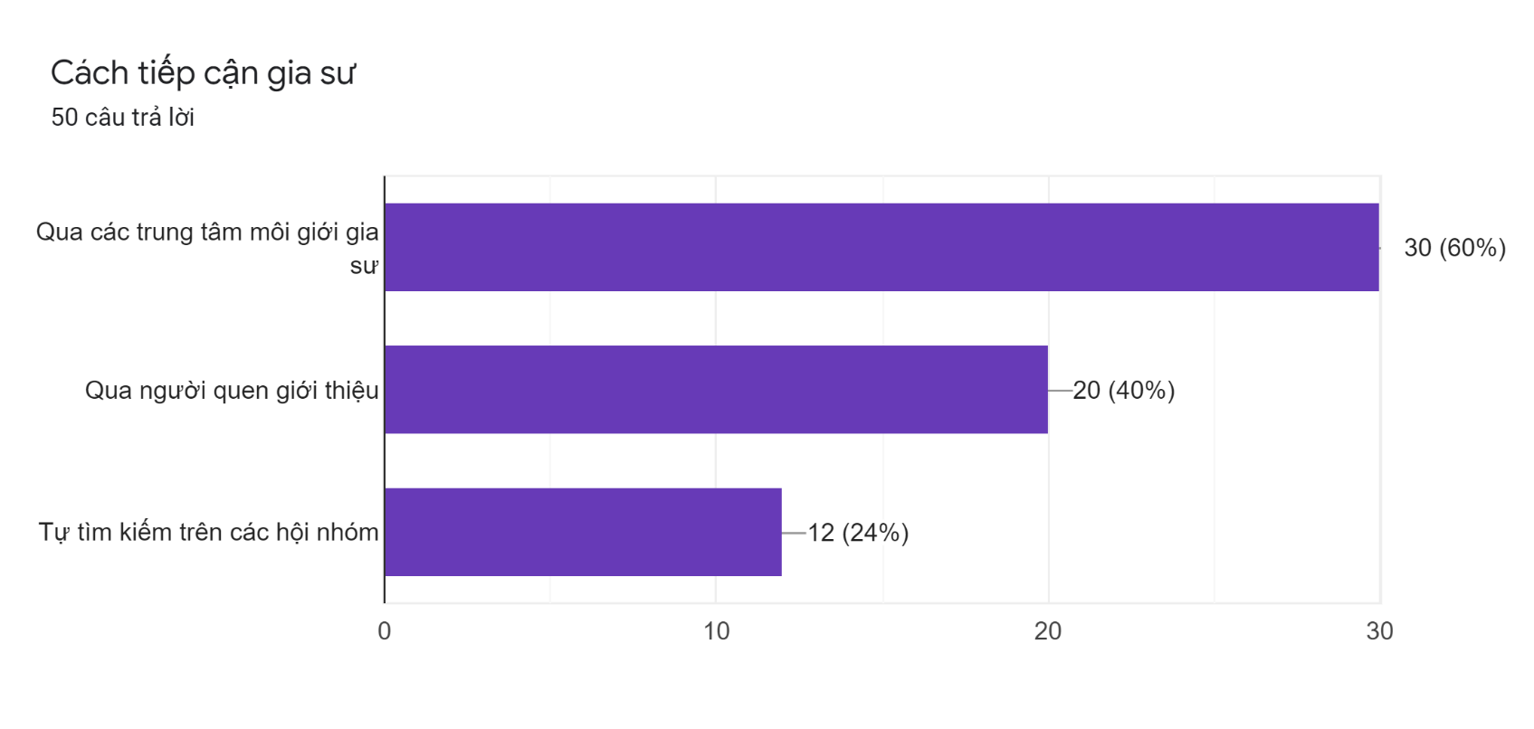
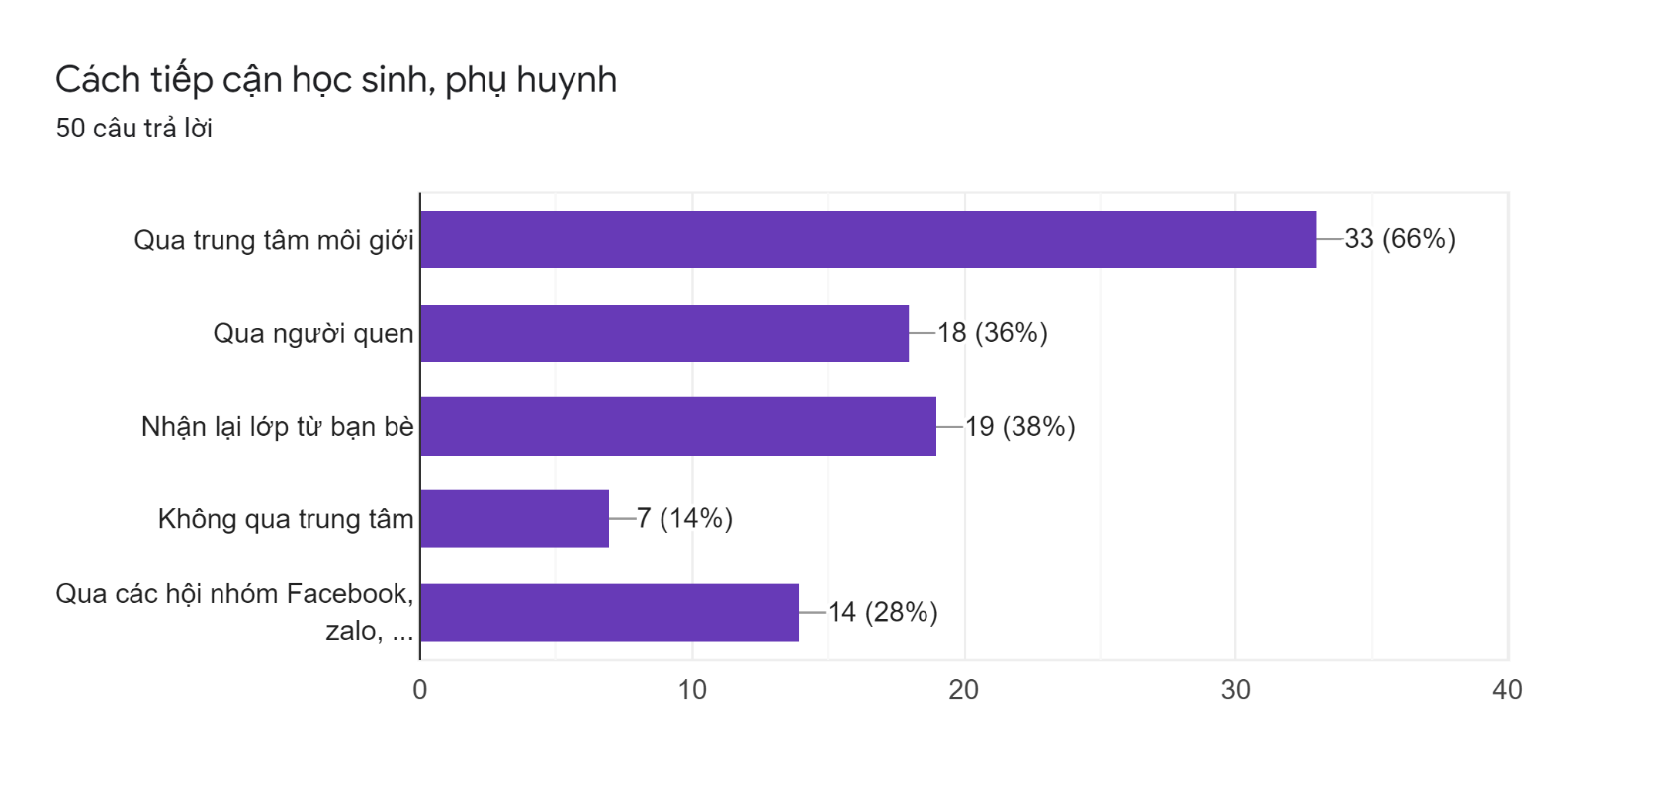
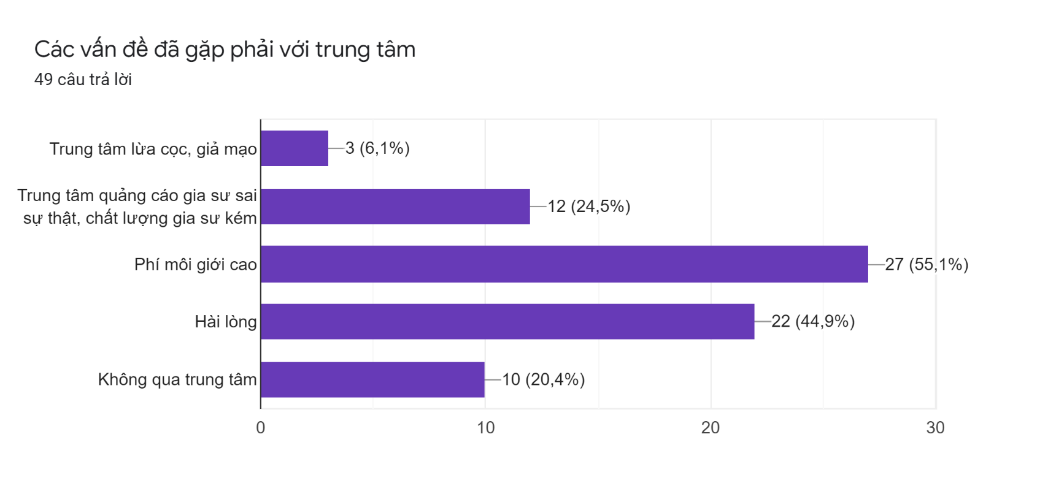
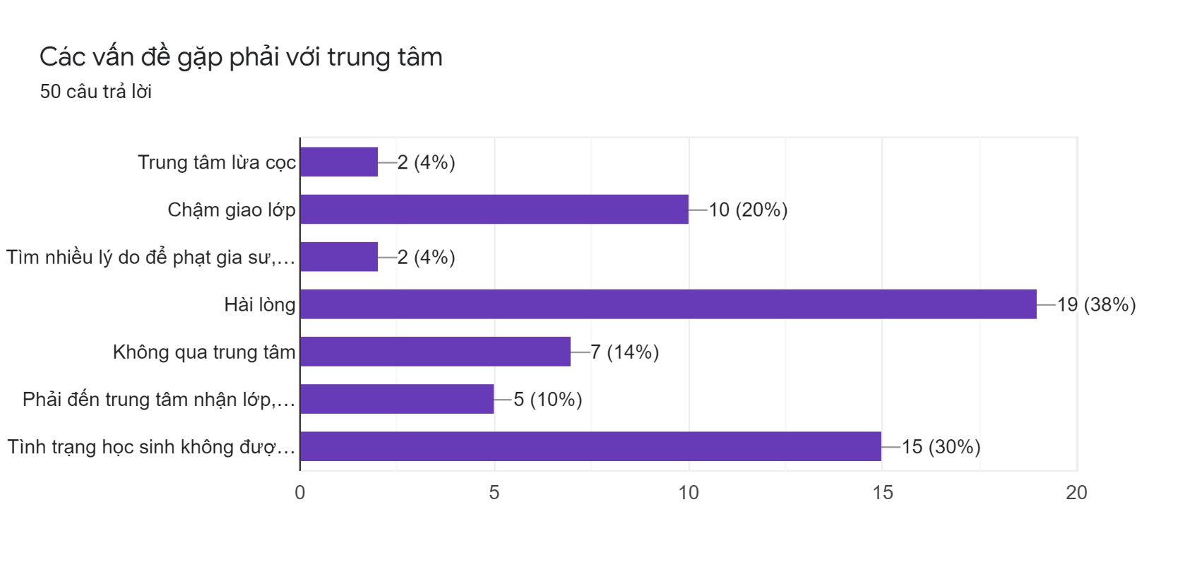
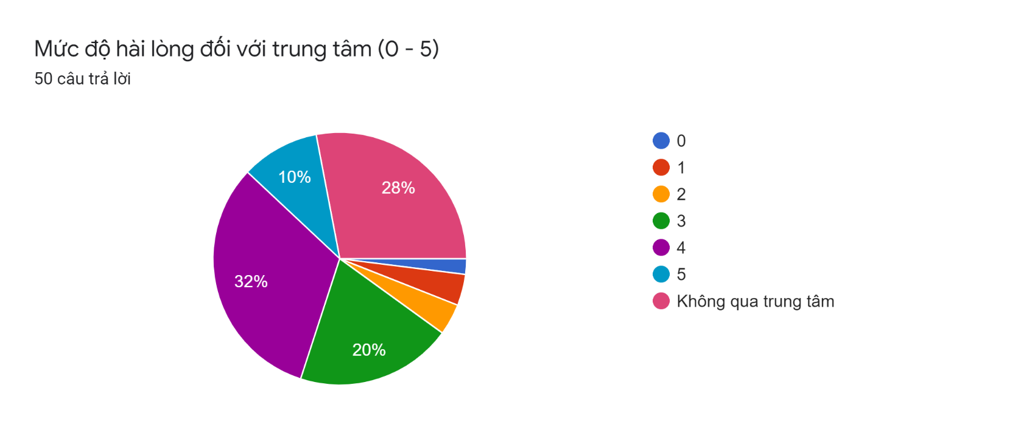
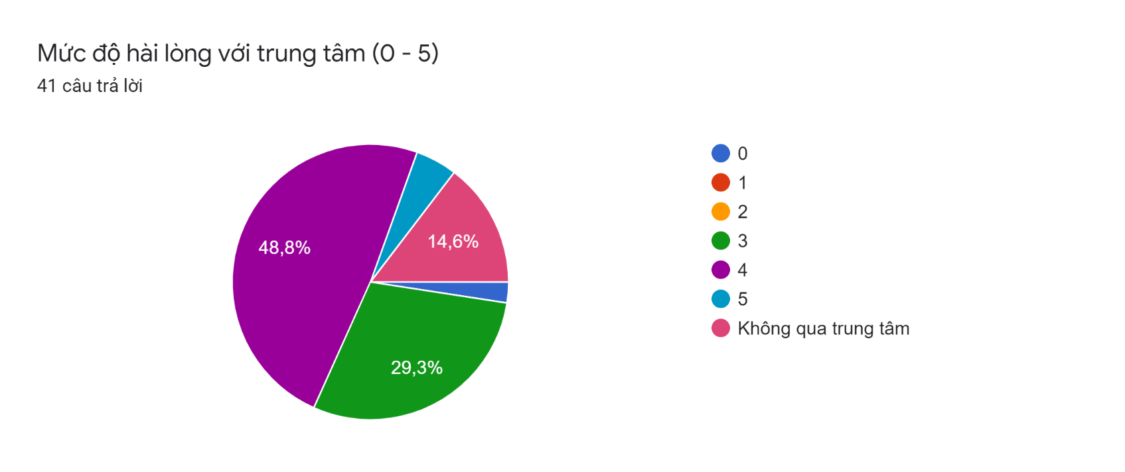
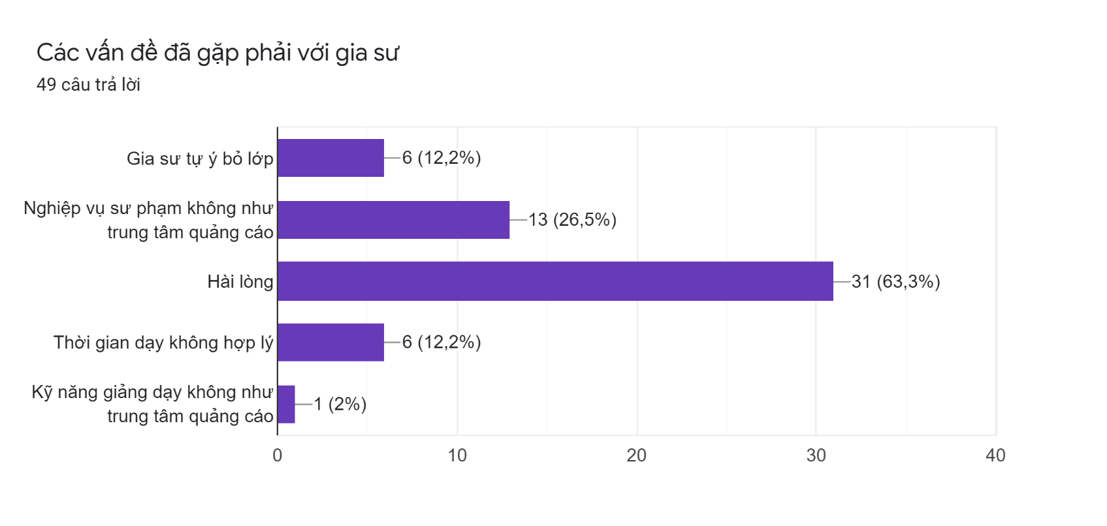
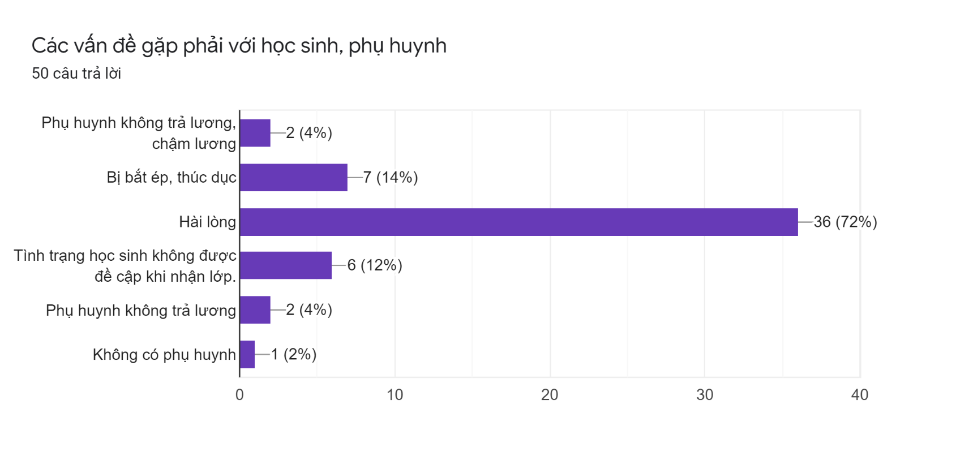
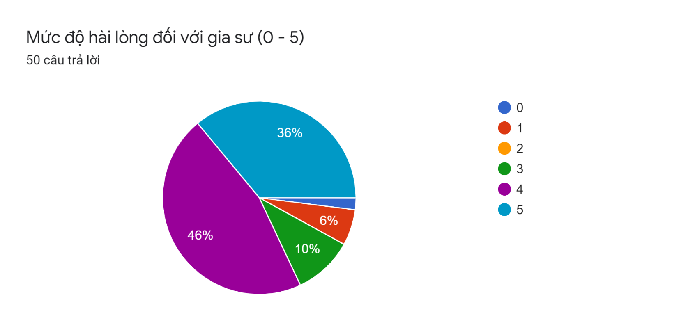
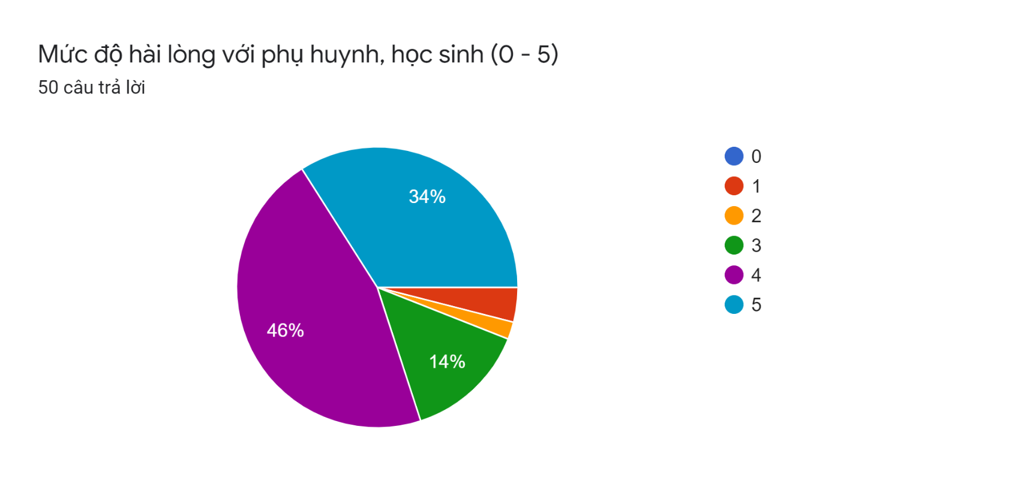
HỘI NGHỊ KHOA HỌC SINH VIÊN KHOA TOÁN – CƠ – TIN HỌC
NĂM 2022
45
NỀN TẢNG KẾT NỐI GIA SƯ
Sinh viên: Nguyễn Hoàng Long_K63A2
Khoa Toán – Cơ – Tin học, Trường Đại học Khoa học Tự nhiên Hà Nội, ĐHQGHN
Người hướng dẫn: Nguyễn Việt Cường, Nguyễn Ngọc Bảo Hiên - Viettel Software Service
TOÁN-CƠ-TIN HỌC
Đặt vấn đề
Phương pháp nghiên cứu
Trong xã hội hiện nay, nhu cầu học tập đang được đặt lên hàng đầu, Internet ngày càng phát triển mạnh mẽ. Nhu cầu tìm kiếm người dạy học rất lớn, các trung tâm gia sư vì thế mà xuất hiện rất là nhiều để nhằm phục vụ học tập. Nhưng đi đôi với sự tiện lợi của việc xuất hiện các trung tâm thì đó là tình trạng lộn xộn trong cung cấp gia sư hiện nay.
Có rất nhiều trung tâm hiện nay xây dựng qua các hình thức khác nhau, một số trung tâm đã lợi dụng đứng tên của một thầy/cô giáo nổi tiếng để nhằm phục vụ lợi ích cá nhân: lừa đảo , ăn chặn tiền cọc của gia sư. Bên cạnh đó cũng rất nhiều người gia sư kém chất lượng, không đạt đủ trình độ để đi dạy khiến phụ huynh học sinh cũng rất đau đầu về tìm kiếm một người gia sư chất lượng.
Phân tích thị trường:
Nhu cầu:
Số lượng học sinh từ 1 đến 12: xx 16tr5, trong đó HN và HCM xx 3tr
Nhu cầu tìm gia sư tập trung chủ yếu vào các gđ có điều kiện và con trong độ tuổi cấp 2, cấp 3.
Phụ huynh trung bình có thể chi 40% thu nhập/tháng cho việc học của con cái.
Sinh viên: xx 1tr7, trong đó HN và HCM chiếm xx 60%
Nhu cầu đi gia sư xx 45%
Cung < cầu => Thị trường tìm gia sư rất có tiềm năng phát triển.
Các trung tâm môi giới phổ biến hiện tại:
GiasuViet: Chỉ có chức năng giải bài tập, có đội ngũ gia sư onl tốt.
Lytutrong: Phí nhận lớp lên đến 40% tháng lương đầu.
DayKemTaiNha: Chỉ có chức năng tìm kiếm gia sư, có UI rõ ràng cho khách tham quan trước khi đăng kí.
Edubox: có chức năng giải bài tập và tìm gia sư nhưng chức năng giải bài tập chưa được đưa vào sử dụng vì thiếu đội ngũ gia sư onl, lớp học được up không qua kiểm duyệt.
Khảo sát ý kiến người dùng qua Google Form:
Giải pháp
Nền tảng kết nối gia sư - JASU
Kết nối trực tiếp phụ huynh, học sinh và gia sư.
Hai bên có thể chủ động tự thoả thuận, ký hợp đồng về cách thức dạy, thời lượng dạy, chỉ tiêu, thù lao, …
Mỗi bên cần phải xác thực thông tin cá nhân bằng CCCD/CMND để đảm bảo quyền lợi của hai bên và để có thể tham gia các hoạt động học, giảng dạy, mở lớp, … Thông tin nhạy cảm này chỉ được sử dụng khi nền tảng đứng ra giải quyết các vấn đề phát sinh giữa hai bên.
Đánh giá, nhận xét:
Gia sư: ngoài các thông tin cơ bản, gia sư sẽ có mục đánh giá. Mục này được tổng hợp từ các bằng cấp, chứng chỉ, điểm thi đầu vào và đánh giá nhận được từ học sinh từng theo học. Thông tin đánh giá (điểm, nhận xét) được cập nhật trên tiểu sử của gia sư.
Học sinh: Có đánh giá (điểm, nhận xét) từ gia sư từng dạy cập nhật trên tiểu sử của học sinh.
Trực quan hoá bằng Website, ứng dụng mobile
Công nghệ Back-End: Spring
Công nghệ Front-End: ReactJS, Flutter
Hệ quản trị cơ sở dữ liệu: MySql, MongoDb
Phụ huynh, học sinh
Gia sư
Đánh giá giải pháp
- Nền tảng hoàn toàn miễn phí, không thu phí trong bất kỳ trường hợp nào.
Đảm bảo tính ràng buộc và rõ ràng giữa phụ huynh, học sinh và gia sư.
Tính bảo mật thông tin, phụ huynh được trực tiếp chọn gia sư.
Tiết kiệm thời gian công sức khi tìm lớp, gia sư so với mô hình tìm gia sư truyền thống.
Tài liệu tham khảo chính:
https://moet.gov.vn/thong-ke/Pages/
Nhóm Tìm gia sư - https://www.facebook.com/groups/919166571930352

